Slide 1
DEEP LEARNING PROJECT · 2026.11.06
CNN 기반 재활용품
자동 분류 시스템
쓰레기 사진만 보여주면 종류를 알아맞히는 AI
발표자: 윤소미 발표일 : 2026년 11월 6일 (금)
1 / 20

Slide 2
목차
CNN
쓰레기 사진 보고
6종 알아맞히기
시험 점수
61.2%
1. 개요
2. 배경 및 목적
3. 데이터 수집
4. EDA
5. 데이터 전처리
6. CNN 모델
7. 학습 및 평가
8. 결과 분석
9. 모델 비교
10. 실제 적용
11. 슈팅 이슈
12. 한계 및 개선
13. 회고
2 / 20

Slide 3
1. 개요 — 무엇을 만들었나
만든 것
쓰레기 사진을 보고 6가지 종류를 알아맞히는 AI
공부 재료 (데이터)
TrashNet(트래시넷) — 쓰레기 사진 약 2,500장
datast_url="https://github.com/garythung/trashnet/archive/refs/heads/master.zip"
알아맞힐 종류 (6가지)
종이상자 / 유리 / 금속 / 종이 / 플라스틱 / 일반쓰레기
AI 두뇌 (모델)
CNN — 사진 전문 판독 신경망을 직접 만들어 학습
사용한 도구
Python · TensorFlow · Keras · Jupyter Notebook
3 / 20

Slide 4
2. 배경 및 목적 — 왜 만들었나
◆ 이런 상황에서 시작했어요
• 분리수거는 아직 사람 눈으로 하나하나 확인 → 시간도 돈도 많이 듬
• 쓰레기가 잘못 섞이면 재활용이 망가짐
• 컴퓨터가 사진을 보고 판별하는 기술(딥러닝)이 이미 검증됨
◆ 그래서 목표를 정했어요
• 쓰레기 사진만 보고 6가지 종류를 알아맞히는 AI 만들기
• 새 사진을 넣으면 '이건 플라스틱입니다, 확률 92%' 처럼 바로 대답하게 만들기
4 / 20

Slide 5
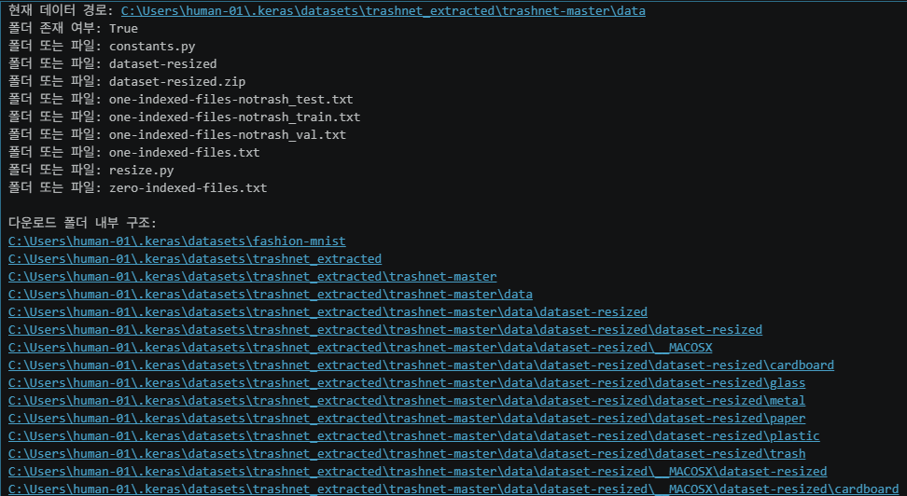
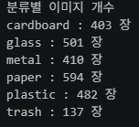
3. 데이터 수집 — 공부할 사진 모으기
인터넷(GitHub)에서 TrashNet(트래시넷)이라는 쓰레기 사진 모음을 내려받음
ZIP 파일 안에 ZIP이 또 있어서(이중 압축) 두 번 풀어야 했음
종이상자 403장 · 유리 501장 · 금속 410장 · 종이 594장 · 플라스틱 484장 · 일반쓰레기 137장
→ 일반쓰레기 사진이 137장으로 너무 적음 → 공부 재료가 공평하지 않음(불균형)
5 / 20

Slide 6
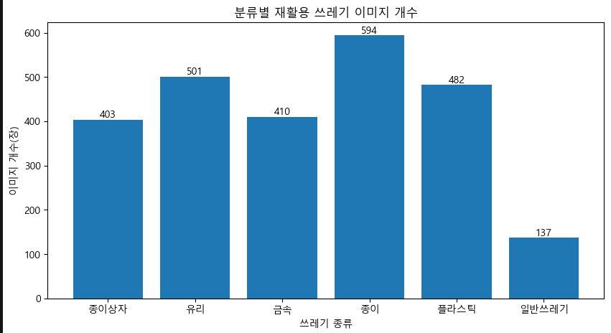
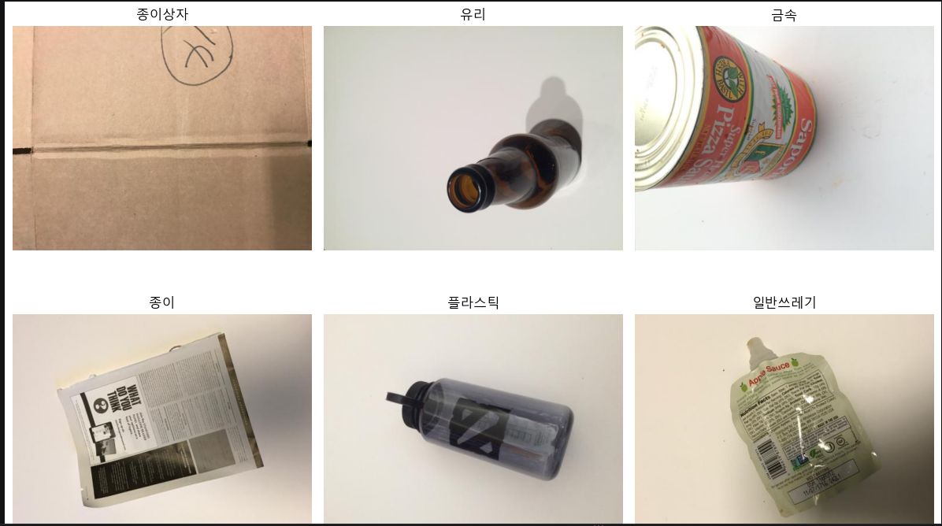
4. EDA — 데이터 훔쳐보기
• 종류별로 사진이 몇 장씩 있는지 그래프로 세어봄
• 6가지 종류의 실제 사진을 한 화면에 띄워 눈으로 확인
• 사진 크기와 색상 형태(RGB)를 확인 → 학습 전에 줄여야 한다는 걸 발견
→ 사진 개수가 종류마다 제각각 → AI가 편애할 수 있겠다고 미리 예상함
6 / 20

Slide 7
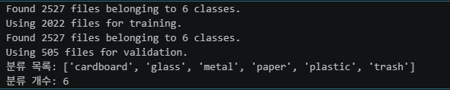
5. 데이터 전처리 ① — 사진 다듬기 (크기·나누기)
• 사진 크기 통일 : 128 × 128로 줄임 (원본은 커서 학습이 너무 느림)
• 80%는 공부용(학습), 20%는 시험용(검증)으로 나눔
• 32장씩 한 접시에 담아 AI에게 순서대로 줌
→ 시험용은 공부에 안 쓴 사진이어야 실력을 제대로 재므로 섞이지 않게 고정
Found 2527 files belonging to 6 classes.
분류 목록: ['종이상자', '유리', '금속', '종이', '플라스틱', '일반쓰레기']
7 / 20

Slide 8

5. 데이터 전처리 ② — 숫자 다듬기 (정규화)
다듬기 전
픽셀 값이 0 ~ 255로
제각각
다듬은 후
모든 값이 0.0 ~ 1.0으로
딱 떨어짐
255로 나눔
• 왜? 숫자가 크고 작고 제각각이면 AI가 공부에 집중을 못 함
• 숫자 범위를 통일해주면 AI가 안정적으로 학습함
8 / 20

Slide 9
6. CNN 모델 — AI 두뇌 만들기
" CNN = 사진 스무고개 — 모서리? 색? 질감? 조금씩 맞히며 정답에 다가간다 "
사진을 보고 → 점점 더 큰 특징을 잡아내고 → 마지막에 6가지 중 하나로 대답
1단계
모서리·색·질감
같은 기본 특징
2단계
핵심만 남기고
사진 축소
3단계
좀 더 복잡한
모양 학습
4단계
더 어려운
특징 학습
5단계
특징을 한 줄로
펼쳐 종합
6단계
6가지 중 정답에
확률 걸기
9 / 20

Slide 10
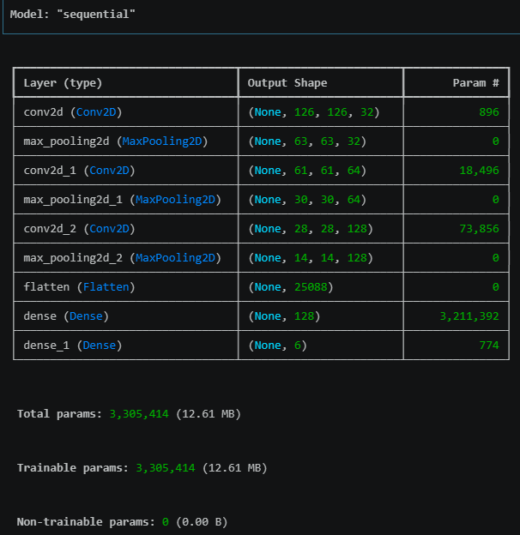
6. CNN 모델 — AI 두뇌 만들기
" CNN = 사진 스무고개 — 모서리? 색? 질감? 조금씩 맞히며 정답에 다가간다 "
사진을 보고 → 점점 더 큰 특징을 잡아내고 → 마지막에 6가지 중 하나로 대답
1단계
모서리·색·질감
같은 기본 특징
2단계
핵심만 남기고
사진 축소
3단계
좀 더 복잡한
모양 학습
4단계
더 어려운
특징 학습
5단계
특징을 한 줄로
펼쳐 종합
6단계
6가지 중 정답에
확률 걸기
9 / 20

Slide 11
6. AI 학습 방법 정하기 (컴파일)
" 학습 = 만들고 → 채점하고 → 지적받고 → 고친다 (이 4번이 전부다) "
공부 방법 — adam
틀렸을 때 '아 다음엔 이렇게 하자' 고쳐나가는 방식
채점 방식 — loss(손실)
정답에서 얼마나 벗어났는지 점수를 매기는 기준
성적표 — accuracy(정확도)
6가지 중 몇 개를 맞혔는지 비율로 확인
CNN 모델 컴파일 완료!
10 / 20

Slide 12
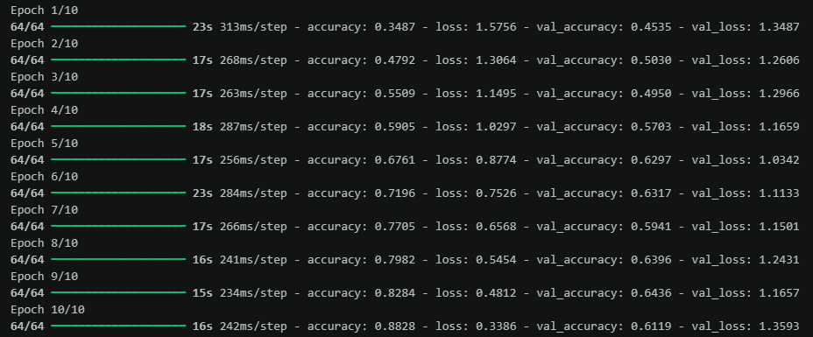
7. 모델 학습
• 같은 문제지(전체 데이터)로 10번(EPOCHS=10) 반복 공부
• 공부할 때마다 안 푼 문제(검증용)로 모의고사 진행
• 잘 공부할수록 틀린 정도(손실)는 줄고, 맞힌 비율(정확도)은 늘어남
11 / 20

Slide 13
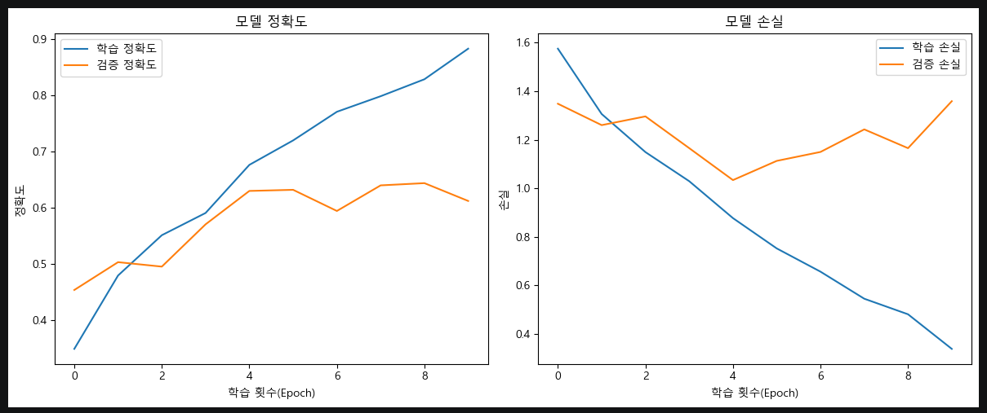
7. 성적표 확인 (학습 곡선)
→ 공문제 점수는 올라가는데 모의고사 점수가 안 오름 → '답 외우기'(과적합) 시작됨
12 / 20

Slide 14
7. 모의고사 결과 (모델 평가)
loss: 1.0893 — accuracy: 0.6120
(검증 정확도 61.20%)
실제 정답: [종이 유리 금속 종이 플라스틱 일반 종이 유리 금속 종이]
예측 결과: [종이 유리 금속 종이 플라스틱 종이 종이 유리 금속 종이]
→ 10개 중 약 6개 일치
◆ 결과 요약
• 안 푼 문제로 본 시험 정확도 : 61.2% (10문제 중 6문제)
• 종이·플라스틱은 잘 맞히지만 전체 점수는 아쉬운 편
→ 무엇을 무엇으로 헷갈렸는지 더 자세히 뜯어봐야 함
13 / 20

Slide 15
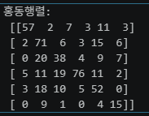
8. 결과 분석 — 어디서 헷갈렸나 (혼동행렬)
◆ 읽는 법
• 표의 대각선 = 진짜 맞힌 개수
• 대각선 밖 = 틀린 답 (몇 번 틀렸는지)
◆ 발견한 것
• 플라스틱·종이는 비교적 잘 맞힘
• 일반쓰레기·유리·금속끼리 서로 헷갈림
→ '헷갈린 지점'을 다음 슬라이드에서 점수로 확인
[셀 22번 결과 — 혼동행렬 출력
캡처 넣기]
14 / 20

Slide 16
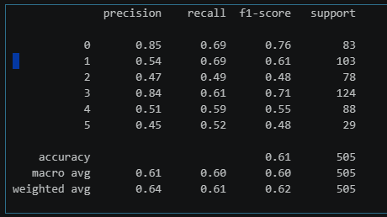
8. 결과 분석 — 종류별 성적표
◆ 점수 종류
• precision (정밀도)
'내가 맞혔다' 한 것 중 진짜 정답 비율
• recall (재현율)
진짜 정답 중 놓치지 않고 잡은 비율
• f1-score
위 둘을 합친 종합 점수
0번 종이상자:0.76, 3번:종이0.71
2번 금속:0.48, 5번 일반쓰레기:0.48
[셀 23번 결과 — classification_report
출력 캡처 넣기]
15 / 20

Slide 17
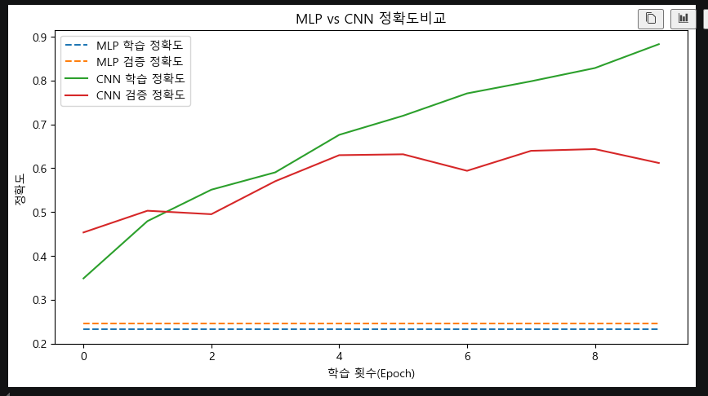
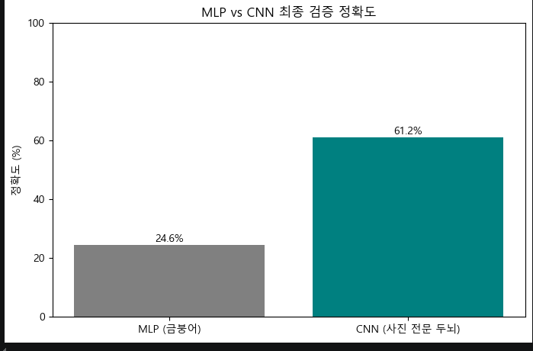
9. 모델 비교 — 단순 뇌(MLP) vs 사진 전문 두뇌(CNN)
MLP = 금붕어 🐟 (방금 본 컷도 까먹음) VS
CNN = 그림 보는 눈 👀 + LSTM = 앞 장면 기억하는 뇌 💾 (웹툰 정주행 독자)
• MLP : 사진을 한 줄로 펴서 보는 단순한 AI 두뇌 → 공간 정보(모양·위치)를 잃어버림
• CNN : 사진을 2차원 그대로 보며 특징을 잡는 AI 두뇌 → 모양·위치 정보를 살려서 판단
• 공정한 비교 : 같은 사진, 같은 학습 횟수(10번)로 둘 다 공부시키고 시험 점수를 비교
→ 같은 데이터라도 '사진을 어떻게 보는가'가 점수를 크게 좌우한다는 것을 실험으로 확인
16 / 20

Slide 18
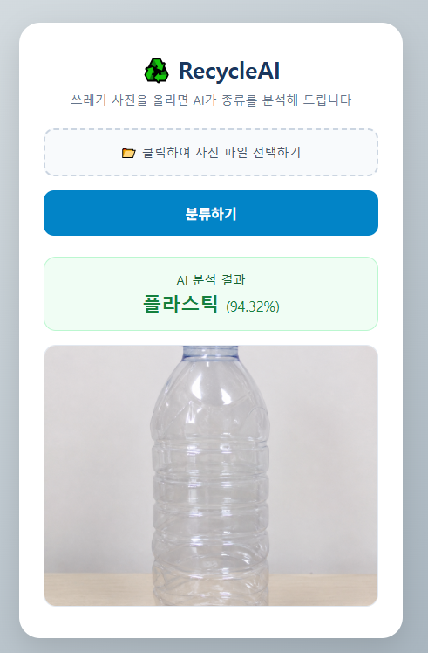
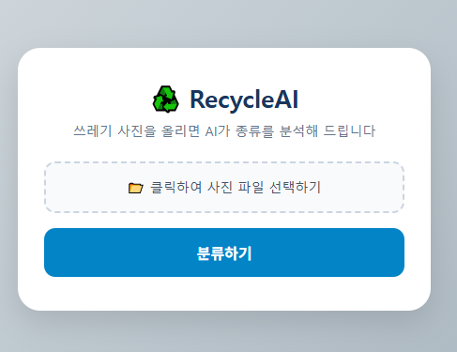
10. 실제 적용 — 진짜 사진으로 해보기
• 공부 끝난 AI를 파일(recycle_model.keras)로 저장 → 필요할 때 꺼내 씀
• 새 사진 → 128×128로 줄이고 → 숫자를 0~1로 바꾸고 → 대답 듣기
• 내 컴퓨터에서 사진을 골라 넣으면 종류 + 확률(%)이 나옴
http://127.0.0.1:5000
[셀 29번 결과 — 파일 선택창
예측 결과 캡처 넣기]
[셀 30번 결과 — 경로 직접 입력
예측 결과 캡처 넣기]
17 / 20

Slide 19
11. 슈팅 이슈
① 사진 파일을 못 찾아서 아무것도 못 불러옴
이유 : 파일 위치와 코드의 경로가 달랐음 / 해결 : 폴더를 하나씩 열어보며 진짜 위치 찾고 경로 고침
② 정확도가 61.2%로 너무 낮음
이유 : 특정 종류만 잘 맞히고 나머지는 놓쳤을 가능성 / 해결 : 혼동행렬로 어디서 틀렸는지 하나씩 분석
③ test.jpg를 열다가 에러 발생 (UnidentifiedImageError)
이유 : .jpg라고 저장했지만 사실은 웹페이지(HTML)였음 / 확인 : 파일 첫 글자를 읽어보니 <!DOCTYPE html>이 나옴
④ 확장자만 바꾸는 건 이미지 변환이 아니었다
교훈 : 파일 이름과 실제 내용은 다를 수 있음 / 해결 : 진짜 이미지 파일을 JPG/PNG 형식으로 저장해야 함
18 / 20

Slide 20
11. 한계 및 개선 방안
◆ 아쉬운 점 — 점수 61.2%의 이유
1. 사진 수가 공평하지 않음 : 일반쓰레기 137장 vs 종이 594장
2. 공부횟수 5번만 했어야함. 과적합 잡지못했음
3. 답 외우기(과적합) : 공문제만 잘하고 새 문제는 못 풂
◆ 다음엔 이렇게 해볼 것
• 사진 뒤집기·회전·밝기 조절로 데이터 양 늘리기(데이터 증강)
• 공부를 더 오래 하되, 답 외우기가 시작되면 멈추기(EarlyStopping)
• 잘 만들어진 기성 AI 두뇌 빌려 쓰기(전이학습, MobileNet 등)
19 / 20

Slide 21
13. 회고 — 이번 프로젝트에서 배운 것
• ZIP 안에 또 ZIP이 들어있어도 포기하지 않고 구조를 뜯어보며 해결했음
• 점수 하나만 보지 않고 '어디서 틀렸는지' 파고드는 습관이 생겼음
• 파일 이름을 무조건 믿으면 안 되고, 실제 내용을 확인해야 한다는 것을 배움
• 다음엔 데이터 증강·전이학습으로 점수를 올리고,
Flask 홈페이지와 연결해 사진 올리면 바로 분류해주는 서비스까지 완성할 것
감사합니다 — Q & A
20 / 20

